Slide 1
Regularidades
Mariana Osorio Pedrero

Slide 2
OBJETIVO: Identificar las Regularidades Numéricas

Slide 3
¿Qué son las Regularidades?
Una secuencia de objetos ordenados
(Números, Figuras o cosas)
Patrón o regla de formación

Slide 4
Tipo de Regularidades
Secuencia Temporal
Secuencia Aritmética
Secuencia Geométrica

Slide 5
Secuencia Temporal
1
4
2
3
una sucesión de hechos que mantienen una relación entre sí.

Slide 6
una sucesión de números tales que la diferencia de cualquier par de términos sucesivos de la secuencia es constante.
2 , 4 , 6 , 8 , 10
Secuencia Aritmética
+2
+2
+2
+2

Slide 7
Secuencia Geométrica
3 , 9 , 27 , 81
Cuando cada uno de ellos es igual al anterior multiplicando por una cantidad constante
•3
•3
•3

Slide 8
Considerar….
Regularidad
Regla de Formación
Es aquella en la cual la diferencia entre dos términos consecutivos es una constante aritmética (aditiva o multiplicativa)
La fórmula para el término general de una sucesión es an+b, en donde
a y b son constantes
n es el número del término deseado o valor posicional del objeto

Slide 9
Regla General de Formación
Estructura
Ejemplo
8,11,14,17,20,23,26…..
8,11,14,17, 20, 23, 26…..
an+b
3n+b
3(1)+b=8
3+b=8
b=8-3
b=5
3n+5
$$a_{1}$$
$$a_{2}$$
$$a_{3}$$
$$a_{4}$$
$$a_{5}$$
$$a_{6}$$
$$a_{7}$$
$$+3$$
$$+3$$
$$+3$$
$$+3$$
$$+3$$
$$+3$$
$$a_{n}$$
$a=Término$ de sucesión
$$n=\text{Sub}í\text{ndice}\text{, }$$
$$\text{indica} \text{el} \text{valor} \text{ordinal} \text{de} \text{la} \text{posici}\text{ó}\text{n}$$

Slide 10
Resolver Problema

Slide 11
Reunión
Alicia, Juan, Diego y María
Si Alicia, Juan, Diego y María se reúnen en el McDonald y se sientan en una mesa. Sin embargo, a los 10 minutos llegan 2 amigos y se sientan con ellos, por lo tanto, deben juntar otra mesa para que se puedan sentar todos. Pero cuando van hacer la fila para ordenar, llegan más compañeros y deben colocar una tercera mesa para que puedan disfrutar todos cómodamente.
Si ahora, Alicia expresa que van a necesitar colocar 2 mesas más para que todos los amigos del curso se reúnan.
¿De cuántos estudiantes se conforma el grupo?
una mesa
2 amigos
otra mesa
más
compañeros
tercera mesa
dos mesas más

Slide 12
Registros
Datos
Tabla
4 amigos en una mesa
6 amigos en dos mesas
? amigos en tres mesas
? amigos en cinco mesas
Mesa | Personas
1 | 4
2 | 6
3
4
5

Slide 13
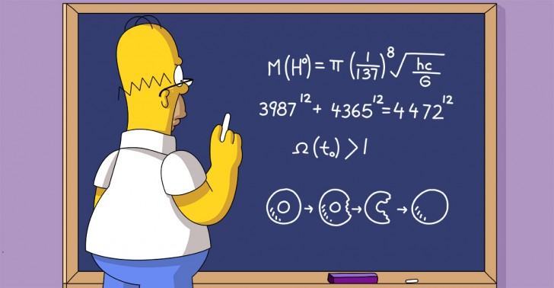
Registros de Resolución

Slide 15
Tabla
Cantidad de Mesa | 1 | 2 | 3 | 4 | 5
Cantidad de amigos | 4 | 6 | 8 | 10 | 12
$$+2$$
$$+2$$
$$+2$$
$$+2$$

Slide 16
Regla General de Formación
Datos:
4 , 6 , 8
$$a_{1}$$
$$a_{2}$$
$$a_{3}$$
$$+2$$
$$+2$$
an+b
2(1)+b=4
2+b=4
b=4-2
b=2
2n+2

Slide 17
Conclusión

Slide 18
Regularidades……
Constante de sucesión
Regla o Patrón de Formación
Representación de los elementos o serie de sucesión
$$an+b$$

Slide 19
Muchas Gracias, por su atención!!!

